Slide 1
Pouvoir législatif & judiciaire

Slide 2
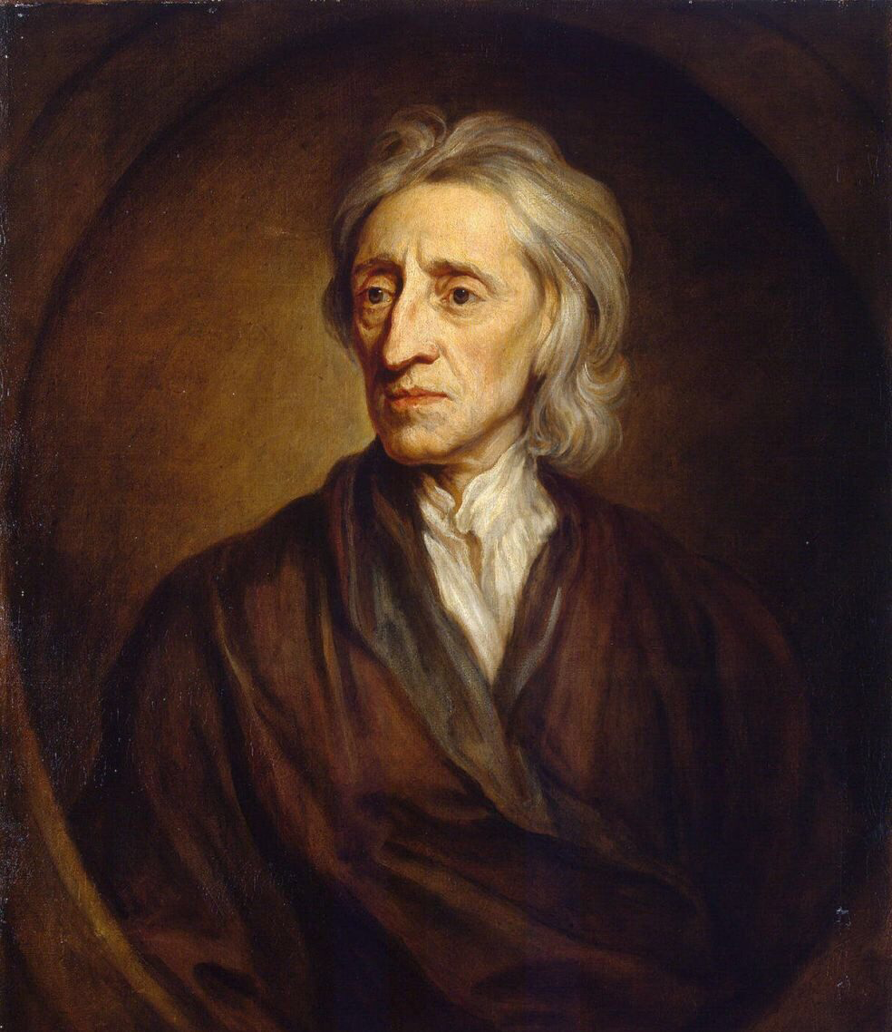
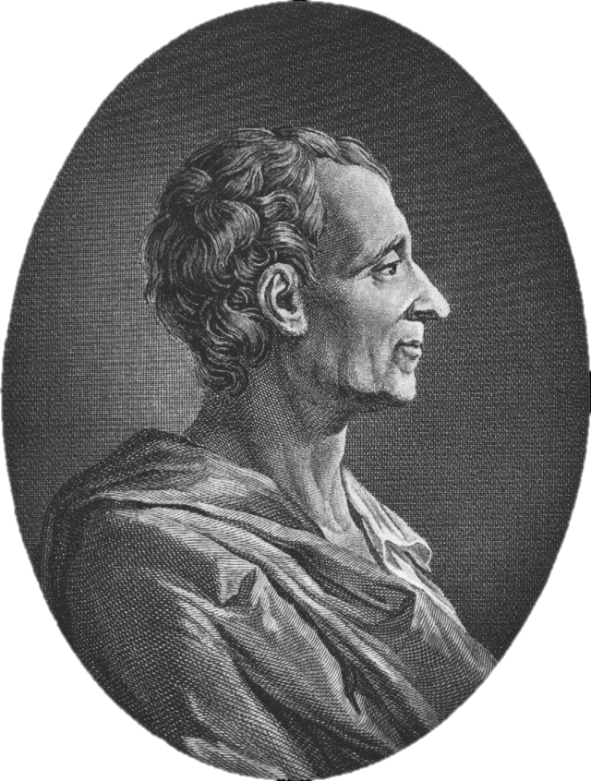
Récapitulation:
Séparation des pouvoirs = le fondement de la démocratie
Élaboré par J. Locke et Ch. L. Montesquieu
"Pour qu’on ne puisse pas abuser du pouvoir, il faut que, par la disposition des choses, le pouvoir arrête le pouvoir."

Slide 3
Pouvoir législatif
Objectifs et pouvoirs:
faire les lois
contrôle le budget de l‘État
contrôle l‘action du gouvernement
évalue les politiques en France
droit de censurer le gouvernement (motion de censure) pour le contraindre a démissionner, MAIS le Président de la République a le droit de dissoudre le parlement!
Exercé par le parlement bicaméral = constituée de deux chambres :
une chambre haute (Sénat)
une chambre basse (Assemblé nationale)

Slide 4
Assemblé nationale
577 députés qui représentent le peuple
Ils sont élus au suffrage universel direct
Mandat pour 5 ans

Slide 5
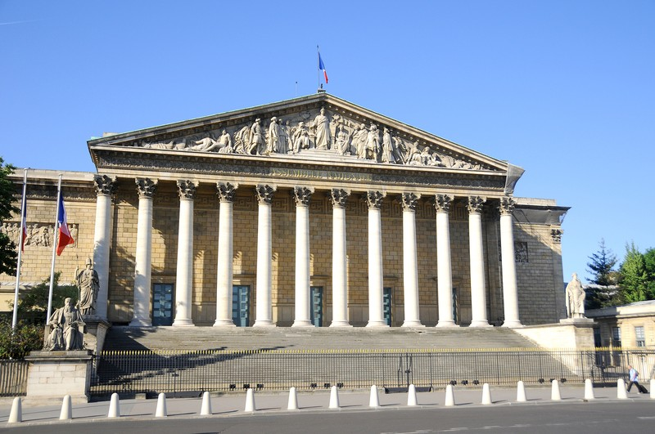
Palais Bourbon
???

Slide 6
Sénat
348 sénateurs qui représentent les collectivités territoriales
Ils sont élus au suffrage universel indirect par les « grands électeurs »
Mandat de 6 ans
Renouvelé par tiers tous les 3 ans

Slide 7
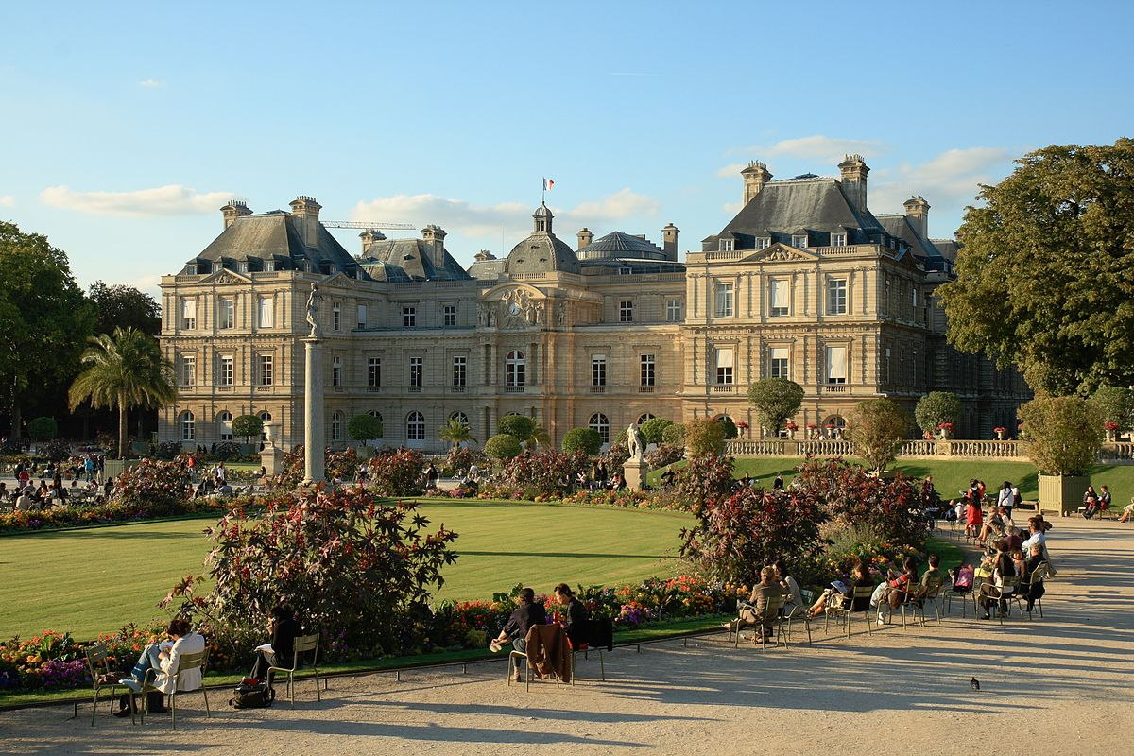
Palais de Luxembourg
???

Slide 8
Comment on crée les lois???

Slide 9
https://www.youtube.com/watch?v=S3Z58ba0qpo

Slide 10
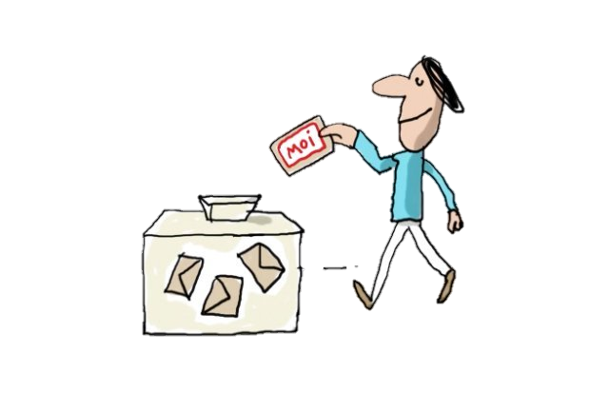
Pouvoir judiciaire
Dualité juridictionnelle :
l’ordre judiciaire
Personnes privées
Personnes morales
l’ordre administratif
Personnes publiques
l’Etat
l’Administration
Établissements publiques

Slide 11
L‘Ordre judiciaire
juridiction suprême
→ cour de cassation
juridiction du 2e degré
→ cours d’appel
juridiction du
1er degré
juridictions civiles (divorces…)
tribunaux d’instance
tribunaux de grande instance
tribunaux de commerce
conseils de prud’homme
juridictions pénales (infractions)
tribunaux de police (contraventions)
tribunaux correctionnels (délits)
cours d’assises (crimes)

Slide 12
L‘Ordre administratif
juridiction suprême
→ conseil d’état
juridiction du 2e degré
→ cours administratives d’appel
juridiction du
1er degré
→ tribunaux administratifs

Slide 13
Conseil constitutionnel
au sommet de la hiérarchie juridictionnelle → surnommé «Les Sages»
Chargé d‘assurer le respect de la Constitution
Veille à l‘observation de la Constitution
Membres : les anciens présidents + 9 membres

Slide 14
≈ FIN ≈

Slide 15
Examen!
Quelle est la différence entre les projets de loi et les propositions de loi ?
Comment s’appelle le siège du Sénat ?
Qui est considéré comme le «fondateur» de l’idée de séparation des pouvoirs ?
Qui promulgue les lois en France ?

Slide 16
La loi «anti-casseurs»

Slide 17
Pensez-vous que la loi «anti-casseurs» est un outil utile ou dangereux?

